Slide 1
Le cinque grandi idee sull'IA: le linee guida AI4K12
Linee guida AI4K12 (AAAI e CSTA) per l'IA dalla scuola dell'infanzia alle superiori · percorso di formazione per docenti
Antonio Scaramuzzino
Formatore · Alfabetizzazione all'IA
Notes:
Fonti: AI4K12 Initiative (AAAI e CSTA). Five Big Ideas in Artificial Intelligence, poster v.2; traduzione italiana «Cinque grandi idee sull'Intelligenza Artificiale», Ammagamma srl. https://ai4k12.org/resources/big-ideas-poster/ · AI4K12 Initiative. Big Idea 1–5 Progression Charts, bozze di lavoro 2020–2022. https://ai4k12.org/gradeband-progression-charts/ · AI4K12 Initiative. Activity Resource Guides, 2022–2025. https://ai4k12.org/activities/. La ruota a destra è tratta dal poster italiano AI4K12 (traduzione Ammagamma srl), CC BY-NC-SA 4.0.

Slide 2
Le linee guida in sintesi
01
Cinque idee, quattro fasce, una struttura comune

Slide 3
Che cos'è AI4K12
In cifre
L'iniziativa AI4K12 (AI for K-12) è un progetto congiunto dell'Association for the Advancement of Artificial Intelligence (AAAI) e della Computer Science Teachers Association (CSTA), finanziato dalla National Science Foundation (premio DRL-1846073). Le sue linee guida nazionali per l'insegnamento dell'IA dalla scuola dell'infanzia alla fine delle superiori sono organizzate attorno a cinque grandi idee. Per ogni grande idea una tabella di progressione indica, per quattro fasce scolastiche (K-2, 3-5, 6-8, 9-12), che cosa gli studenti devono saper fare (obiettivi di apprendimento) e che cosa devono sapere (comprensioni durevoli), con approfondimenti ed esempi di attività.
5
grandi idee
44
concetti in 17 gruppi
4
fasce scolastiche
165
obiettivi per fascia
8
guide alle attività
AI4K12, linee guida e tabelle di progressione (bozze 2020–2022)

Slide 4
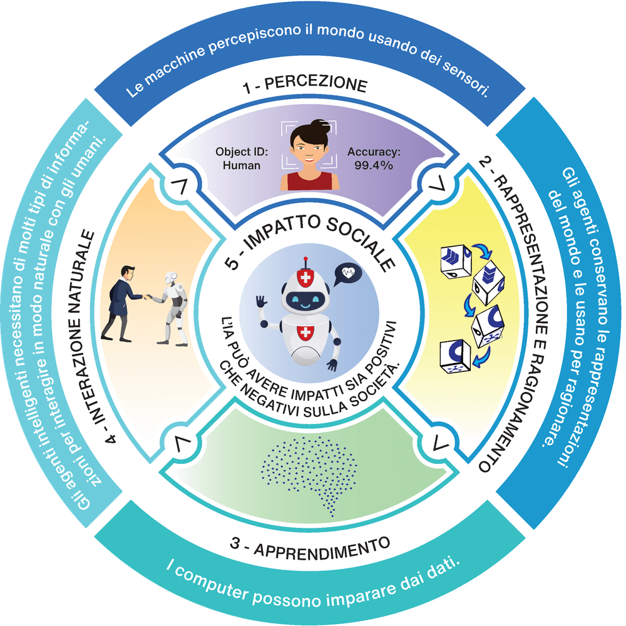





Le cinque grandi idee
1. Percezione
Le macchine percepiscono il mondo usando dei sensori.
2. Rappresentazione e ragionamento
Gli agenti conservano le rappresentazioni del mondo e le usano per ragionare.
3. Apprendimento
I computer possono imparare dai dati.
4. Interazione naturale
Gli agenti intelligenti necessitano di molti tipi di informazioni per interagire in modo naturale con gli umani.
5. Impatto sociale
L'IA può avere impatti sia positivi che negativi sulla società.
Ruota e frasi chiave: poster «Cinque grandi idee sull'Intelligenza Artificiale», AI4K12, trad. Ammagamma srl

Slide 5




Quattro fasce scolastiche
K-2
3-5
6-8
9-12
Kindergarten – Grade 2
Grades 3–5
Grades 6–8
Grades 9–12
Dall'ultimo anno dell'infanzia alla 2ª primaria
3ª–5ª primaria
Secondaria di I grado
Secondaria di II grado (1º–4º anno)
5–8 anni
8–11 anni
11–14 anni
14–18 anni
Corrispondenza proposta dal curatore
Fasce delle tabelle di progressione AI4K12; corrispondenza con la scuola italiana indicativa, basata sull'età
Notes:
La corrispondenza tra le fasce statunitensi (grade) e gli ordini di scuola italiani è indicativa e basata sull'età: è una proposta del curatore, non fa parte delle linee guida AI4K12.

Slide 6
Come si legge una casella
Il codice del concetto
Obiettivo di apprendimento
OA
Learning Objective
Che cosa gli studenti devono saper fare.
3
A
ii
grande idea
gruppo di concetti
concetto
Comprensione durevole
CD
Enduring Understanding
Che cosa gli studenti devono sapere.
3-A-ii · Trovare schemi ricorrenti nei dati: grande idea 3 (Apprendimento), gruppo A (Natura dell'apprendimento), secondo concetto. Le linee guida contano 44 concetti in 17 gruppi.
Approfondimento
AP
Unpacked
Spiegazione o esempio, incluso quando serve a chiarire l'obiettivo o la comprensione.
Legenda delle tabelle di progressione AI4K12 (LO, EU, Unpacked), trad. it. del curatore

Slide 7
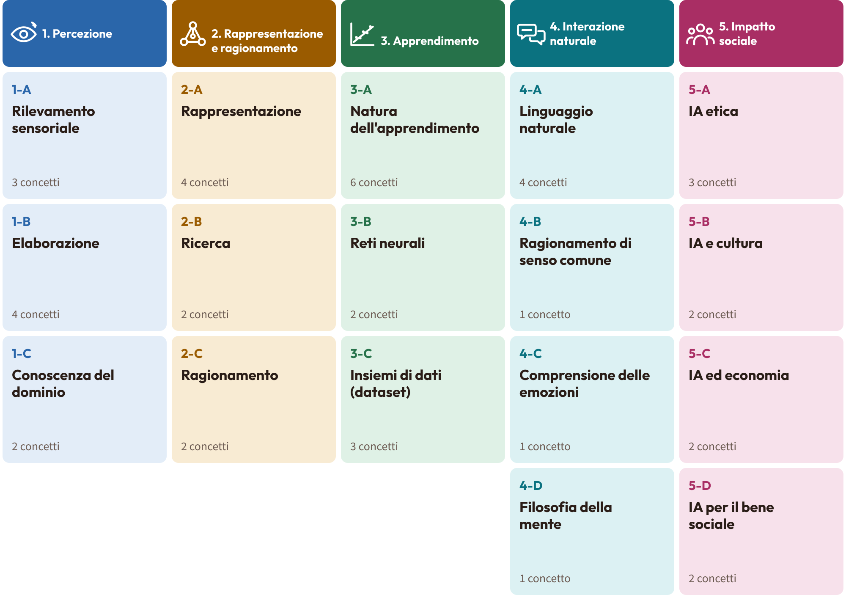
5 idee, 17 gruppi, 44 concetti
Rielaborazione grafica dei gruppi di concetti delle tabelle di progressione AI4K12; codici come nell'originale

Slide 8
Le cinque grandi idee
02
Il testo del poster e le idee chiave di ogni tabella

Slide 9
1. Percezione
Idee chiave della tabella di progressione
Dal poster
Le macchine percepiscono il mondo usando dei sensori. La percezione è il processo di estrazione del significato dai segnali sensoriali. Far «vedere» e «sentire» sufficientemente bene i computer per l'utilizzo pratico è uno dei risultati più significativi raggiunto nel campo dell'IA fino ad ora.
I computer percepiscono il mondo utilizzando sensori.
1
La percezione è l'estrazione di significato dalle informazioni sensoriali utilizzando la conoscenza.
2
La trasformazione dal segnale al significato avviene per stadi: a ogni stadio si applicano caratteristiche (feature) sempre più astratte e conoscenze di livello sempre più alto.
3
Poster AI4K12 (trad. Ammagamma srl) · Tabella di progressione della grande idea 1 (AI4K12, bozza di lavoro), trad. it. del curatore
Notes:
Spiegazioni delle idee chiave (dove presenti nella tabella): nessuna

Slide 10
2. Rappresentazione e ragionamento
Idee chiave della tabella di progressione
Dal poster
Gli agenti conservano le rappresentazioni del mondo e le usano per ragionare. La rappresentazione è uno dei problemi fondamentali dell'intelligenza, sia naturale che artificiale. Attraverso le strutture dati, i computer costruiscono delle rappresentazioni che supportano gli algoritmi di ragionamento, i quali traggono nuove informazioni a partire da ciò che già si conosce. Sebbene gli agenti di IA siano in grado di ragionare su problemi molto complessi, non pensano nel modo in cui lo fa l'uomo.
Le rappresentazioni sono strutture dati; i metodi di ragionamento sono algoritmi.
1
Le rappresentazioni sostengono il ragionamento; i metodi di ragionamento operano sulle rappresentazioni.
2
I due principali tipi di rappresentazione della conoscenza sono le rappresentazioni simboliche e quelle numeriche.
3
«Conoscere» qualcosa significa essere in grado sia di rappresentarlo sia di ragionare su di esso.
4
Gli agenti sono considerati intelligenti se adottano un ciclo percepire-deliberare-agire non banale per avanzare verso il raggiungimento dei propri obiettivi.
5
Poster AI4K12 (trad. Ammagamma srl) · Tabella di progressione della grande idea 2 (AI4K12, bozza di lavoro), trad. it. del curatore
Notes:
Spiegazioni delle idee chiave (dove presenti nella tabella): L'intelligenza artificiale utilizza gli strumenti dell'informatica: strutture dati e algoritmi. · Rappresentazione e ragionamento dipendono l'una dall'altro. · Il ragionamento con rappresentazioni simboliche si svolge mediante regole di inferenza logica, mentre il ragionamento con rappresentazioni numeriche si avvale di funzioni matematiche complesse come le reti neurali. · Libri e video possono rappresentare la conoscenza, ma non «conoscono» le cose, perché non sono in grado di fare uso di quella conoscenza. · Per essere considerato intelligente, almeno una delle componenti percepire, deliberare (ragionare) o agire deve richiedere sofisticazione computazionale o una notevole potenza di calcolo. I sistemi di apertura automatica delle porte del garage non sono agenti intelligenti, perché la loro percezione, il loro ragionamento e la loro azione sono tutti banali.

Slide 11
3. Apprendimento
Idee chiave della tabella di progressione
Dal poster
I computer possono imparare dai dati. L'apprendimento automatico (Machine Learning) è un tipo di deduzione statistica che riconosce degli schemi nei dati. Negli ultimi anni molti ambiti dell'IA hanno fatto progressi significativi grazie agli algoritmi di apprendimento che generano nuove rappresentazioni. Affinché questo approccio porti un risultato sono richieste enormi quantità di dati. I dati usati nell'addestramento sono forniti solitamente dall'uomo, ma in alcuni casi possono essere acquisiti anche dalla macchina stessa.
L'apprendimento automatico (machine learning) permette a un computer di acquisire comportamenti senza che le persone li programmino esplicitamente.
1
L'apprendimento di nuovi comportamenti deriva dalle modifiche che l'algoritmo di apprendimento apporta alle rappresentazioni interne di un modello di ragionamento, come un albero di decisione o una rete neurale.
2
Sono necessarie grandi quantità di dati di addestramento per restringere le scelte dell'algoritmo di apprendimento quando il modello di ragionamento è in grado di esibire una grande varietà di comportamenti.
3
Il modello di ragionamento costruito dall'algoritmo di apprendimento automatico può essere applicato a dati nuovi per risolvere problemi o prendere decisioni.
4
Poster AI4K12 (trad. Ammagamma srl) · Tabella di progressione della grande idea 3 (AI4K12, bozza di lavoro), trad. it. del curatore
Notes:
Spiegazioni delle idee chiave (dove presenti nella tabella): Definizione di «apprendimento automatico» · Come funzionano gli algoritmi di apprendimento automatico · Il ruolo dei dati di addestramento · Fase di apprendimento e fase di applicazione

Slide 12
4. Interazione naturale
Idee chiave della tabella di progressione
Dal poster
Gli agenti intelligenti necessitano di molti tipi di informazioni per interagire in modo naturale con gli umani. Gli agenti devono essere in grado di conversare nel linguaggio umano, riconoscere le espressioni del viso e le emozioni, e avere un quadro generale sulla cultura e sulle convenzioni sociali per dedurre le intenzioni dai comportamenti osservati. Questi sono tutti problemi difficili da risolvere. I sistemi di IA odierni possono utilizzare parzialmente il linguaggio, ma mancano il ragionamento generale e le capacità di conversazione, paragonabili a quelle di un bambino.
I computer possono usare il linguaggio naturale per comunicare informazioni fattuali, ma faticano a comprendere modi di espressione non letterali come la metafora, le immagini evocative, l'umorismo e il sarcasmo.
1
I computer possono riconoscere le emozioni, ma non provarle. Le risposte appropriate alle emozioni devono essere programmate dagli esseri umani.
2
Gli attuali sistemi di IA sono modelli di ragionamento (reasoner) ristretti, specializzati in problemi ben definiti. Un ragionamento flessibile simile a quello umano, noto come «IA ampia» (broad AI) o «Intelligenza Artificiale Generale» (Artificial General Intelligence), non è ancora stato raggiunto.
3
Gli attuali sistemi di IA sono privi di coscienza e di autoconsapevolezza. Un computer autoconsapevole richiederebbe rappresentazioni della propria esistenza e dei propri pensieri, e ricordi delle proprie esperienze passate.
4
Poster AI4K12 (trad. Ammagamma srl) · Tabella di progressione della grande idea 4 (AI4K12, bozza di lavoro), trad. it. del curatore
Notes:
Nella versione 2 del poster inglese l'ultima parte è stata aggiornata: «I progressi delle reti neurali profonde, come i modelli linguistici di grandi dimensioni e le reti neurali convoluzionali, stanno rendendo possibile tutto questo» (traduzione del curatore). Il poster italiano riproduce la versione 1.Spiegazioni delle idee chiave (dove presenti nella tabella): Il linguaggio è una parte essenziale di ciò che ci rende umani. La metafora, le immagini evocative e l'umorismo fanno parte della cultura umana, ma non disponiamo di teorie precise e dettagliate su come le persone diano un senso a questi elementi, né su come i computer dovrebbero affrontarli. · I sistemi di IA usano algoritmi per identificare le emozioni umane. Ma non c'è alcun cuore che soffra per noi quando la macchina esprime empatia per la nostra sofferenza. · Non è chiaro quando saremo in grado di costruire sistemi di Intelligenza Artificiale Generale capaci di imitare o superare le capacità di ragionamento umane. · La coscienza è la comprensione del fatto di esistere, cioè la consapevolezza del proprio corpo e del proprio ambiente. L'autoconsapevolezza è il riconoscimento di essere un essere cosciente e pensante, capace di ragionare sui propri pensieri. Si veda Jabr (2012) per una breve discussione di queste idee.

Slide 13
5. Impatto sociale
Idee chiave della tabella di progressione
Dal poster
L'intelligenza artificiale può avere impatti sia positivi che negativi sulla società. Le tecnologie di IA stanno cambiando il modo in cui noi lavoriamo, viaggiamo, comunichiamo e ci prendiamo cura gli uni degli altri. Tuttavia, dobbiamo essere consapevoli dei danni che possono potenzialmente verificarsi. Per esempio, i pregiudizi nei dati utilizzati per addestrare un sistema di IA potrebbero portare alcune persone ad essere servite in modo peggiore rispetto ad altre. Perciò, è importante discutere degli impatti che l'IA sta generando nella nostra società e sviluppare criteri per il design etico e per la diffusione dei sistemi basati sull'IA.
Lo sviluppo di applicazioni di IA comporta decisioni di progettazione sia tecniche sia etiche.
1
Le applicazioni di IA hanno molteplici portatori di interesse (stakeholder), che possono avere valori diversi ed essere influenzati in modo diverso dalle scelte compiute dai progettisti.
2
I sistemi di IA che prendono decisioni sulle persone dovrebbero essere progettati in modo da rispettare valori sociali come l'equità, la trasparenza e la privacy.
3
L'IA è una tecnologia dirompente che non solo avrà un impatto sull'economia e sull'occupazione, ma plasmerà anche le norme sociali e culturali.
4
L'IA sta diventando parte della cassetta degli attrezzi personale e professionale di ognuno.
5
Poster AI4K12 (trad. Ammagamma srl) · Tabella di progressione della grande idea 5 (AI4K12, bozza di lavoro), trad. it. del curatore
Notes:
Spiegazioni delle idee chiave (dove presenti nella tabella): nessuna

Slide 14
Dentro un concetto
03
L'esempio di 3-A-ii: come cresce lo stesso concetto nelle quattro fasce

Slide 15
3-A-ii · Trovare schemi ricorrenti nei dati: dalla K-2 alla 9-12
K-2
3-5
6-8
9-12
Dall'ultimo anno dell'infanzia alla 2ª primaria
3ª–5ª primaria
Secondaria di I grado
Secondaria di II grado (1º–4º anno)
Individuare schemi ricorrenti nei dati etichettati e determinare le caratteristiche (feature) che permettono di prevedere le etichette.
Rappresentare con un modello il modo in cui l'apprendimento supervisionato individua schemi ricorrenti nei dati etichettati.
Rappresentare con un modello il modo in cui l'apprendimento non supervisionato trova schemi ricorrenti nei dati non etichettati.
Rappresentare con un modello il modo in cui l'apprendimento automatico (machine learning) costruisce un modello di ragionamento (reasoner) per la classificazione o la previsione regolandone i parametri (le sue rappresentazioni interne).
Tabella di progressione della grande idea 3 (AI4K12, bozza di lavoro), trad. it. del curatore, concetto 3-A-ii: obiettivo di apprendimento per fascia

Slide 16
3-A-ii · fascia 6-8
Approfondimento
Obiettivo di apprendimento
Rappresentare con un modello il modo in cui l'apprendimento non supervisionato trova schemi ricorrenti nei dati non etichettati.
Comprensione durevole
L'apprendimento non supervisionato è utile quando non sappiamo in anticipo quali classi esistono. Scopre schemi ricorrenti (o classi) nei dati raggruppando i punti vicini in gruppi (cluster). Una volta individuato un insieme di cluster, i nuovi punti possono essere classificati in base alla loro distanza dai confini dei cluster.
Si può procedere graficamente, usando punti sul piano e costruendo visivamente i confini dei cluster tracciando il contorno di ciascun cluster (per esempio disegnandogli intorno un'ellisse).
Tabella di progressione della grande idea 3 (AI4K12, bozza di lavoro), trad. it. del curatore, concetto 3-A-ii, fascia 6-8

Slide 17
Dalle linee guida alla classe
04
Le guide alle attività e una proposta di lavoro

Slide 18
Le 8 guide alle attività
Modelli linguistici di grandi dimensioni
Modelli linguistici di grandi dimensioni
Visione artificiale
Riconoscimento vocale
DiffusionDemo
Markov Chain Demo
FaceDemo Part 1
SpeechDemo
Fasce 6-8, 9-12
Fasce 6-8, 9-12
Fasce 3-5, 6-8, 9-12
Fasce 3-5, 6-8, 9-12
Nessun concetto dichiarato
Concetti 4-A-i, 4-A-iii
Concetti 1-A-iii, 1-B-ii, 1-B-iv
Concetti 1-B-iii, 4-A-i, 4-A-ii, 4-A-iii
Riconoscimento vocale
Chatbot
Chatbot
Chatbot
Waveforms & Spectrograms
Intelligent Assistant with Keywords (Cognimates)
Intelligent Assistant with Keywords (MLforKids)
Chatbot with BERT
Fasce 3-5, 6-8, 9-12
Fasce 3-5, 6-8, 9-12
Fasce 3-5, 6-8, 9-12
Fasce 6-8, 9-12
Concetti 1-A-iii, 1-B-ii, 1-B-iii
Concetti 4-A-iv
Concetti 4-A-iv
Concetti 4-A-iv
AI4K12 Activity Resource Guides (2022–2025); concetti come dichiarati da ciascuna guida
Notes:
Sintesi, obiettivi e vocabolario di ogni guida in italiano: proftecnologia-framework.vercel.app/ai4k12/#attivita. Le guide originali sono in inglese, con licenza CC BY-NC-SA 4.0.

Slide 19
Dalle linee guida alla progettazione
Proposta di lavoro
Proposta del formatore
1. Scegliete la fascia della vostra classe e una grande idea da cui partire.
2. Leggete per i concetti di quell'idea l'obiettivo di apprendimento (OA) e la comprensione durevole (CD) della fascia.
3. Confrontate la fascia precedente e quella successiva per capire che cosa gli studenti sanno già e dove arriveranno.
4. Cercate tra le guide alle attività quella che dichiara il concetto scelto, oppure progettatene una vostra.
5. Registrate nell'autovalutazione della sezione AI4K12 il livello raggiunto dalla classe nei concetti trattati.
Notes:
Questa sequenza è una proposta del formatore: non fa parte delle linee guida AI4K12.

Slide 20
«È importante discutere degli impatti che l'IA sta generando nella nostra società e sviluppare criteri per il design etico e per la diffusione dei sistemi basati sull'IA.»
– Poster «Cinque grandi idee sull'Intelligenza Artificiale», idea 5, AI4K12 (trad. Ammagamma srl)

Slide 21
Grazie
Antonio Scaramuzzino
Tabelle complete, attività e autovalutazione: sezione AI4K12 del ProfTecnologIA Framework
proftecnologia-framework.vercel.app/ai4k12/
AI4K12 Initiative (AAAI e CSTA). Five Big Ideas in Artificial Intelligence, poster v.2; traduzione italiana «Cinque grandi idee sull'Intelligenza Artificiale», Ammagamma srl. https://ai4k12.org/resources/big-ideas-poster/
AI4K12 Initiative. Big Idea 1–5 Progression Charts, bozze di lavoro 2020–2022. https://ai4k12.org/gradeband-progression-charts/
AI4K12 Initiative. Activity Resource Guides, 2022–2025. https://ai4k12.org/activities/
Opere originali AI4K12 con licenza CC BY-NC-SA 4.0 (uso non commerciale). Traduzione e adattamento: Antonio Scaramuzzino, ProfTecnologIA Framework, distribuiti con la stessa licenza. La ruota e le illustrazioni sono tratte dal poster italiano AI4K12; il logo AI4K12 non è utilizzato. Progetto AI4K12 finanziato dalla National Science Foundation (DRL-1846073); guide alle attività finanziate da NEOM Company.
I testi delle cinque idee riprendono il poster italiano pubblicato da AI4K12. Tabelle di progressione, idee chiave e attività sono una traduzione non ufficiale del curatore, non rivista da AI4K12: in caso di dubbio fa fede il testo inglese. La corrispondenza tra fasce e ordini di scuola italiani e le proposte didattiche sono del formatore.

